Slide 1
Date can be personalized as follow:
View / Header and footer
Select the date and type the appropriate date
Click on Apply to all
Кредитна застраховка за малки и средни предприятия

Slide 2
Съдържание
Date can be personalized as follow:
View / Header and footer
Select the date and type the appropriate date
Click on Apply to all
Необходимост от продукта; концепция
Същност и стандартни параметри
Как работи ?

Slide 3
За нас...
Coface – Вашият силен партньор в управлението на риска
С повече от 70-годишен опит в кредитното застраховане ние осигуряваме професионално управление на търговския риск и цялостна защита срещу загуби от лоши вземания от клиенти.
Кофас е един от глобалните играчи на пазара на кредитно застраховане
Международна мрежа със силно развито секторно и бизнес ноу-хау
Десетилетия експертен опит и професионализъм

Slide 4
За нас...
65
Мониторинг на над 65 милиона компании
99
Кофас, заедно със своите партньори, присъства в над 99 страни по света
508
EUR 508 млрд. застраховани вземания
4,406
4,406 служители
Повече от 40,000 подписани полици
40,000
AA- & A2
Международни Топ рейтинги
Fitch (AA- stable outlook),
Moody’s (A2 stable outlook)

Slide 5
1.1 Увод:
МСП се сблъскват с:
Нарастващ брой забавени плащания, които заедно с увеличаването на материалните запаси, оказват негативно влияние върху паричните потоци.
Нарастващ брой просрочвания, случаи на несъстоятелност и фалити.
- За разширяването на дейността си МСП разчитат на инициативи за откриване на нови пазари и нови клиенти
В един конкурентен и непредсказуем бизнес климат
където мото е « да защитим паричните потоци »…
Неплащанията могат да доведат до значителен спад в печалбата или, в най-лошия случай, пълно прекратяване на дейността.
Достъпът до финансиране продължава да бъде едно от най- значимите предизвикателства за създаването на бизнес, оцеляването му и неговият растеж.
…и времето е пари
Кредитната застраховка, често се разглежда като продукт за големи компании, като „сложна“ и „отнемаща време“.

Slide 6
1.2 Концепция
Изплащане на обезщетение
Продължително неплащане
Макс.
5 дни
Макс. Кредитен период от 180 дни съгласно полицата с Кофас
Maкс.
30 дни
Maкс. срок на плащане от 60 дни
Изчаквателен период от 3 месеца
Дата на доставка
Дата на фактурата
Дата на падеж на фактурата
След изтичане на 3 месеца:
Настъпва застарохавателно събитие съгласно определението в застрахователния договор за продължително неплащане.
В рамките на този 3-месечен период е възможно настъпването на друго застрахователно събитие – несъстоятелност на длъжника.
Напр. 75тия ден – уведомление за просрочие с искане за намеса (максимум 30 дни от падежа на най-старата неплатена фактура)

Slide 7
1.2 Концепция
Продукт
Опростен продажбен процес
Продукт, който прави застраховката достъпна за всички:
Договор с вградена модулност и с опростена формулировка
Бюджетна предвидимост и прозрачност
Цена, която включва премия, такси по събиране и кредитни лимити
Опростена превенция, адаптирана за Вашите нужди:
защита срещу риск както на вътрешния пазар, така и на експортните продажби
с обезщетение от 85%
с бърз и лесен процес по обезщетяване
по-кратък срок на обезщетение – 3 месеца
Услуга с добавена стойност:
с ефективни процедури за кредитен контрол
допълнителни услуги като събиране на незастраховани фактури
Разпространението се осъществява чрез онлайн платформа: 100% онлайн абонамент
Онлайн инструмент, който представя решението и позволява генериране на онлайн оферта и договор, достъпни когато са необходими, и то напълно безплатно
Незабавно ценообразуване на базата на основни данни като: сектор на дейност, оборот, брой на длъжници
Гъвкави параметри, така че да пасват на индивидуалните нужди на клиента
Генериране на договор, онлайн, с един клик.

Slide 8
2. Същност и стандартни параметри на продукта
Основни характеристики: опростена превенция, без предварителни проверки, фиксирана премия и възможност за клиента да избира; със 100% онлайн офериране
Оферта
- Целеви компании: застрахователен оборот от 500 000 до 5 000 000 лв.
- Период на договора: 12 месеца, автоматично подновяване
- Дата на влизане в сила: преди 15-то число на месеца: началната дата е 1-ви на съответния месец
след 15-то число: началната дата е 1-ви на следващия месец
- Ценообразуване: Една цена, която включва премия и такси за лимити за определен брой купувачи, въз основа на оборота, сектора на дейност, броя клиенти, история на загубите
- Фактуриране: годишно, месечно, тримесечно
- Клауза за отказ: до 30 дни, ако процента на одобрени лимити е под 50%
Offer
Рискове
Период на фактуриране: 5 дни
Максимален кредитен период: 60/90/180 дни
- Покрити рискове: Вътрешни и експортни продажби
Несъстоятелност и продължително неплащане
- Включени данъци: ДДС
Notes:
To be adapted according to your product & Market

Slide 9
2. Същност и стандартни параметри на продукта
Управление на портфейл
- Продукт: Избор на пакет + обяснения
- Инструмент за управление
на кредита: CofaNet
- Брой купувачи: от 5 дo 300.
Управление в пакет
Допълнителен лимит срещу 100лв. без ДДС или пакетна цена за минимум 20 допълнителни лимита
Събиране на вземания
- Минимален праг на вземането: 800 / 1600 / 2000 лв.
Процент на покритие 85%
Максимална
отговорност: 5/6/7% от застрахованият оборот
Период на изчакване: 3 месеца в случай на забавени плащания
30 дни в случай на несъстоятелност на длъжника
Уведомление за
просрочени суми: 30 дни
Notes:
To be adapted according to your product and your market

Slide 10
2. Същност и стандартни параметри на продукта
Опростена структура : параметрите са включени в Общите условия, няма допълнителни модули, а Специалните условия са по-малко
Опростен текст на договора.
Плащане еднократно или на тримесечни/месечни вноски (ръста в цената е посочен в договора – 3% оскъпяване за тримесечни вноски и 6% за месечни)
Процесът след получаване на оферта в портала EasyLiner e описан подробно в придружаващото писмо към застрахователния договор
допълнителните документи, които е необходимо да изпратите с договора
договор, който да бъде подписан, подпечатан и изпратен към нас в два екземпляра
ние си запазваме правото да не подпишем договора, ако липсва необходима финансова информация за компанията.

Slide 11
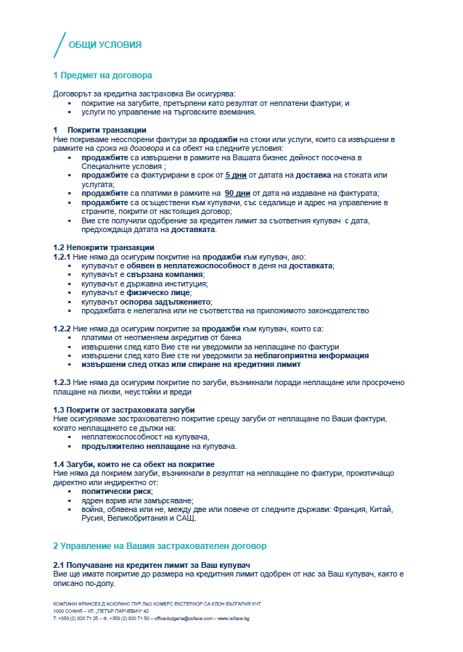
Договор
Notes:
Put your local contract

Slide 12
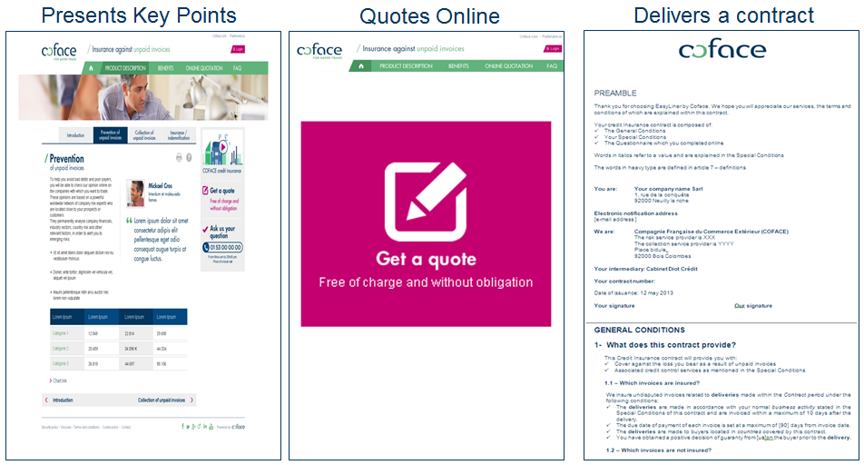
3. Как работи EasyLiner?
Онлайн портал, който:
Дава основна информация
Предоставя оферта онлайн
Генерира договор

Slide 13
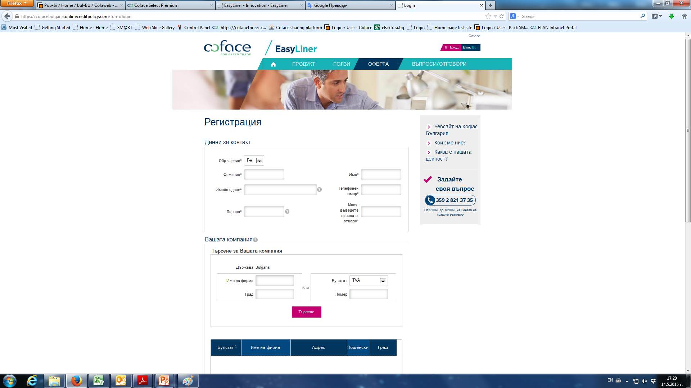
3. Как работи EasyLiner?
Офертата и договорите се генерират онлайн през следния линк https://cofacebulgaria.onlinecreditpolicy.com/
За да генерира оферта, проспектът трябва да се регистрира в портала - регистрацията става с реална фирма; изисква се потвърждение по имейл;
Notes:
To be adapted according to your local practices

Slide 14
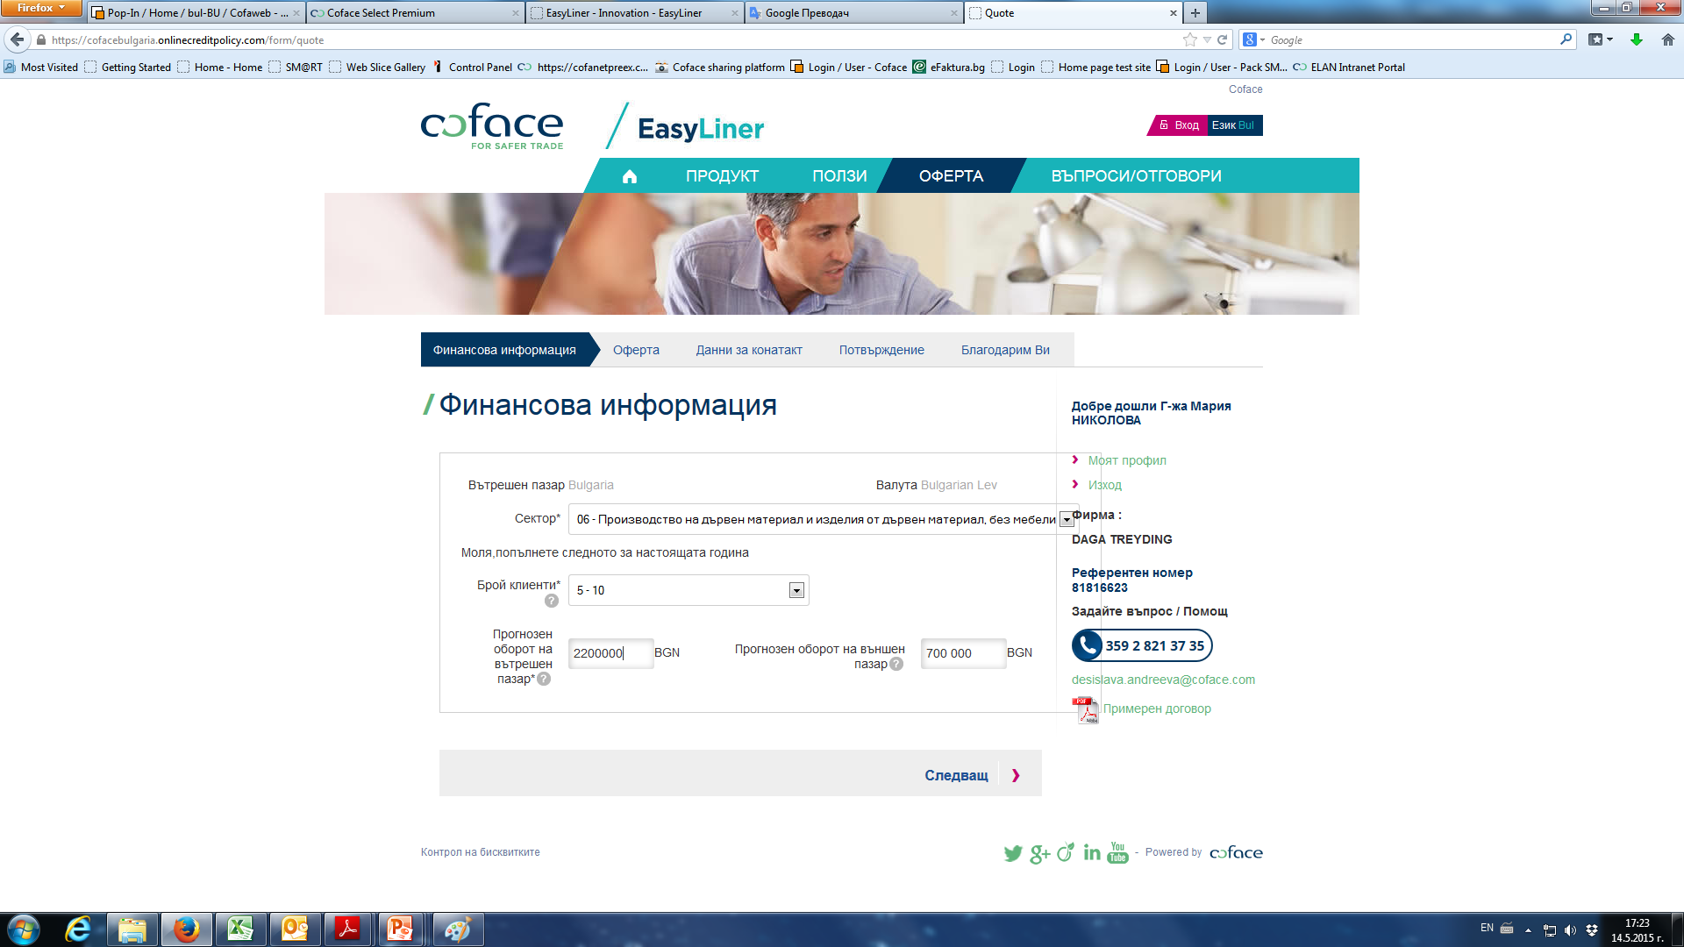
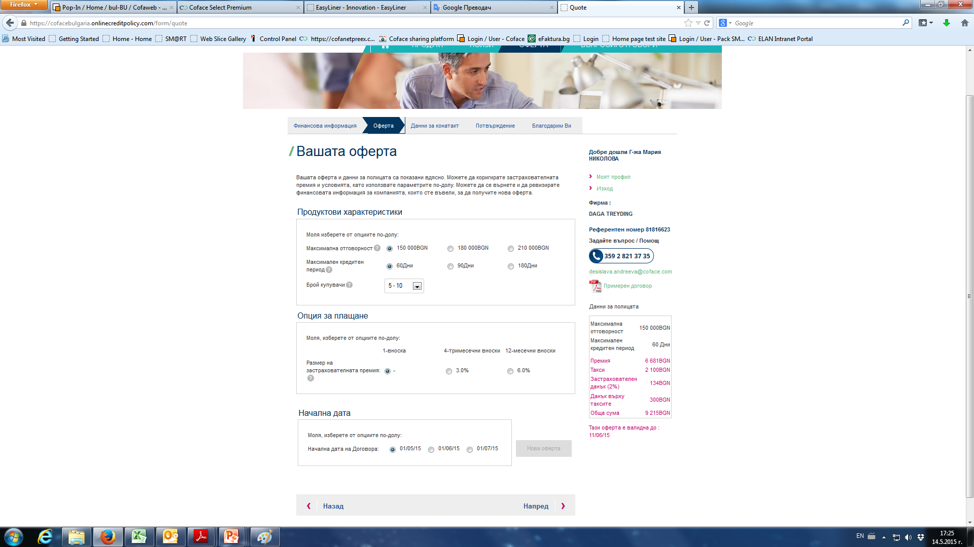
3. Как работи EasyLiner?
Проспектът въвежда минимална финансова информация за своята компания и избира параметрите на офертата, които желае.
Проспектът може да променя и преизчислява офертата колкото пъти пожелае. Чрез бутона НОВА ОФЕРТА, цената, максималната отговорност и максималния кредитен период в дясната част на екрана се преизчисляват.
Notes:
To be adapted according to your local practices

Slide 15
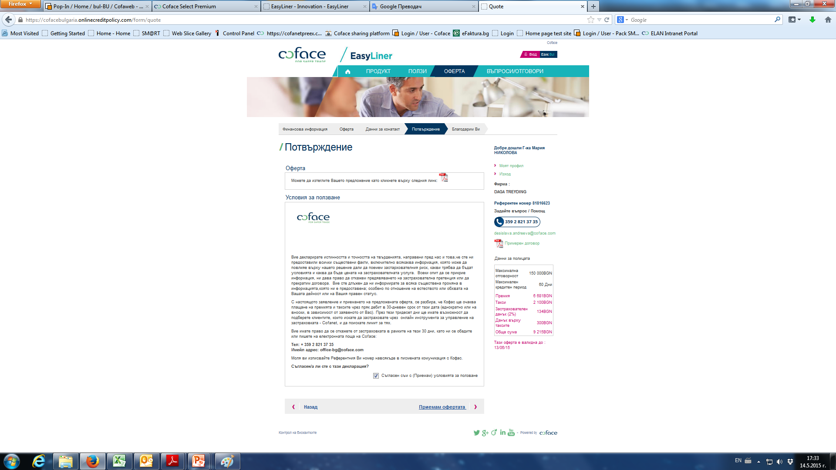
3. Как работи EasyLiner?
Като следваща стъпка проспектът въвежда представител на дружеството, който да бъде посочен в договора, адреса за кореспонденция и оперативно лице за контакт.
Порталът генерира индикативна оферта, която проспектът може да приеме. Застрахователният договор е наличен директно за печат и подпис
Notes:
To be adapted according to your local practices

Slide 16
Кога договорът влиза в сила?
3. Как работи EasyLiner?
Срок на изчакване за получаване на договора от клиента: 30 дни
Изпращането на договора не означава, че той влиза в сила. Влизането в сила подлежи на потвърждение от страна на Coface.
Договорът влиза в сила със задна дата:
От първия ден на текущия месец за договор, който се редактира, преди 15то число
На първия ден от следващия месец за договор, който се редактира след 15то число
Когато договорът бъде одобрен от Coface, клиентът ще получи :
Наръчник на потребителя, който ще предостави повече информация за EasyLiner и как той ще се използва за управление на клиентския му портфейл
Неговите потребителско име и парола за CofaNet , където ще поиска съответния брой кредитни лимити

Slide 17
За контакт: +359 821 37 35 office-bg@coface.com
Date can be personalized as follow:
View / Header and footer
Select the date and type the appropriate date
Click on Apply to all

